Slide 1
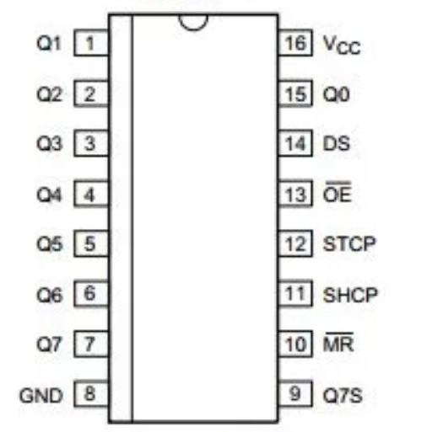
2D
위에서 봤을 때
1
2
1
2
3
4
3
4
5
6
5
6

